Slide 1
Розділ 4.
АТД засновані на множинах.
Дерева пошуку

Slide 2
Для множини великого розміру зазвичай не раціонально використовувати її елементи безпосередньо як індекси масивів.
У цьому випадку для уявлення множини краще використати структури даних, які дозволяють ефективніше реалізувати загальний набір операторів, що виконуються над множинами. Проте ці структури значно складніші і найчастіше застосовуються тільки для великих множин. Всі вони засновані на різного роду деревах, таких як
  дерева двійкового пошуку,
  рандомізовані дерева,
  збалансовані дерева,
  низхідні 2-3-4 дерева,
  червоно-чорні дерева,
  навантажені дерева.

Slide 3
4.8. Дерева бінарного пошуку (BST-дерева)
Література для самостійного читання:
  с. 146-152 [1]

Slide 4
Бінарні дерева часто використовуються для зображення множин, елементи яких потрібно знаходити за заданим значенням ключа. Такі дерева називаються деревами бінарного пошуку. Особливість подібного дерева полягає в тому, що для будь-якого його вузла х значення всіх вузлів лівого піддерева х не більші за значення х, а значення всіх вузлів правого піддерева х не менші за значення х. Така властивість називається впорядкованістю ключів у дереві.

Slide 5
Вузол із заданим значенням ключа буде знайдений доволі швидко, якщо спускатися від кореня дерева бінарного пошуку за таким правилом: ліве піддерево обирається тоді, коли значення розглядуваного вузла більше за шукане, а праве піддерево — тоді, коли вказане значення менше за шукане. Якщо значення вузла дорівнює шуканому, пошук слід завершити. Якщо пошук привів до порожньої гілки дерева, то ключового значення в дереві немає.
Для знаходження за таким алгоритмом значення ключа серед n-елементної множини буде переглянуто O(log п) елементів.

Slide 6
Приклад. Функція знаходження ключового значення в бінарному дереві пошуку.
До функції передається ключове значення і покажчик на корінь дерева, а повертає функція покажчик на вузол, значення якого дорівнює шуканому. Як ознаку успішності пошуку використано логічну змінну found. Пошук починається з кореня дерева і триває доти, доки шукане значення не буде знайдене або доки всі вузли дерева не будуть перевірені.

Slide 7
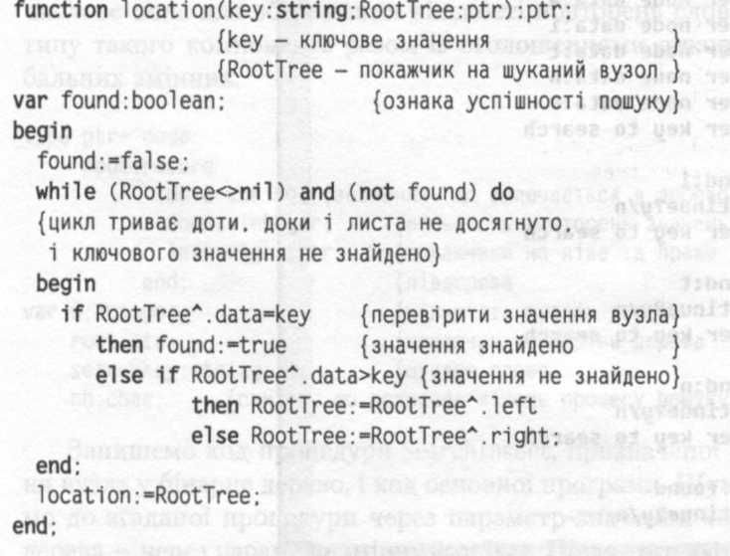

Slide 8
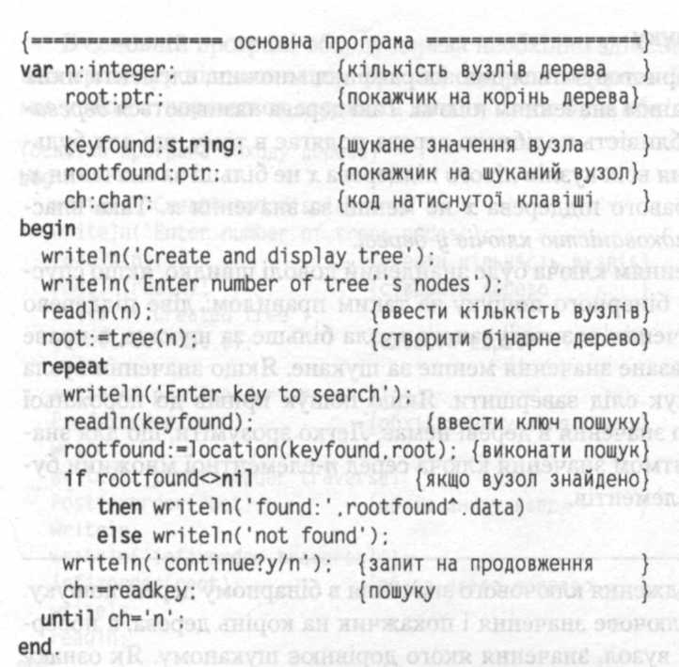
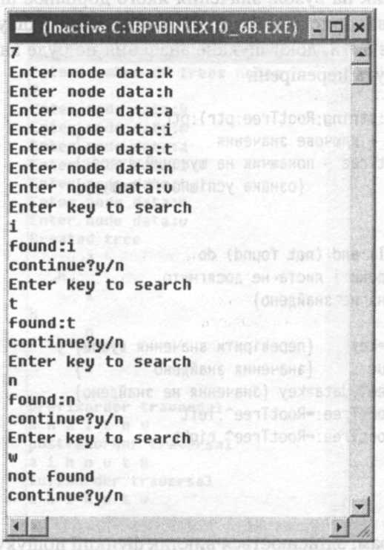

Slide 9
Включення вузлів у дерево
Дерева змінної структури, тобто такі, кількість елементів яких під час роботи певної програми може збільшуватися або зменшуватися, можна використовувати, зокрема, при створенні частотного словника. Задача створення частотного словника формулюється так: потрібно визначити, скільки разів зустрічається кожне слово в заданій послідовності слів.
Послідовність слів можна зобразити у вигляді дерева бінарного пошуку. В інформаційних полях вузла такого дерева зберігатиметься слово і кількість його повторень. У разі виявлення в тексті чергового слова дерево переглядають, починаючи з кореневого вузла. Якщо слово в дереві знайдене, то лічильник його повторень збільшується. Але якщо слово в дереві не знайдене, воно включається в дерево із значенням лічильника, що дорівнює 1.
Дану задачу називають іще пошуком із включенням.

Slide 10
Приклад. Включення вузла в бінарне дерево пошуку.
Включення вузла в дерево має здійснюватися так, щоб не порушувалася властивість упорядкованості ключів. Це правило буде дотримане, якщо застосувати розглянутий раніше алгоритм знаходження ключового значення у бінарному дереві пошуку, а включення нового елемента здійснювати тоді, коли пошук завершився безуспішно.

Slide 11
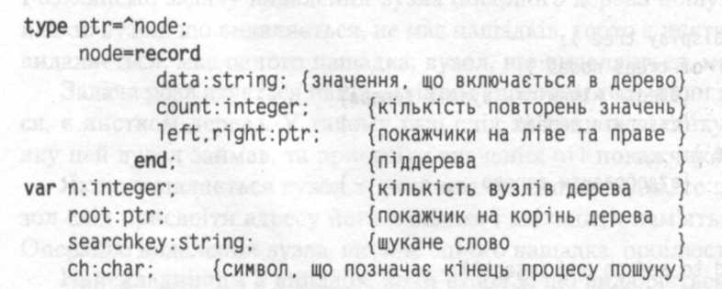
У програмі, що реалізує пошук із включенням, компоненти бінарного дерева містять два інформаційні поля: поле рядкового типу для збереження слова та цілочислове поле для збереження кількості повторень слова.

Slide 12
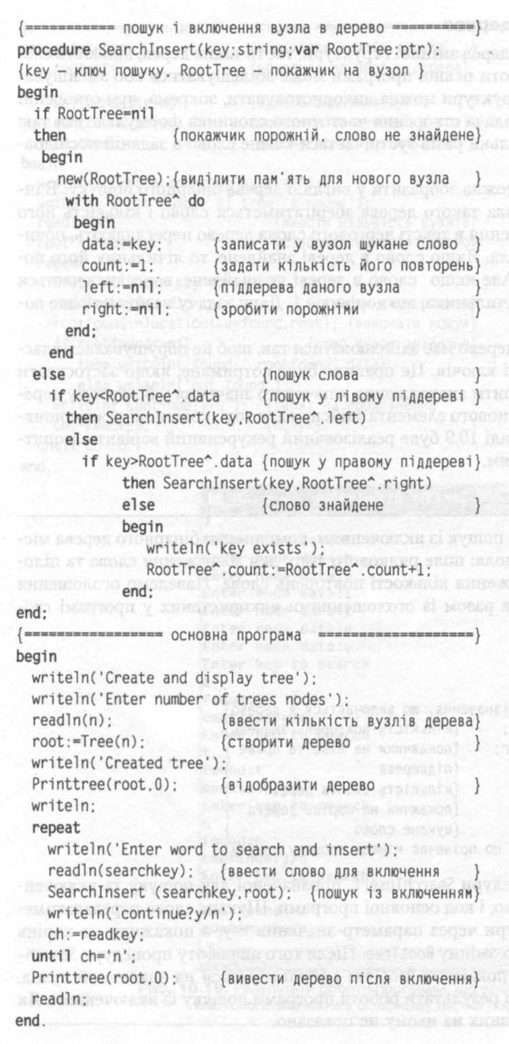

Slide 13
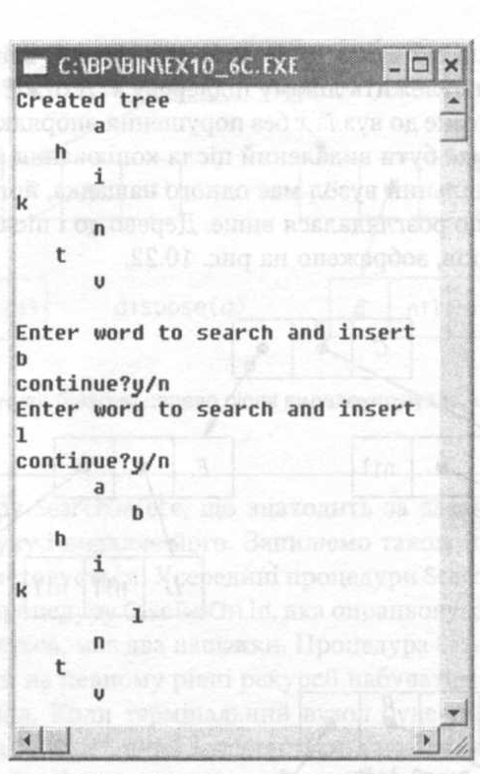

Slide 14
Видалення вузлів бінарного дерева
Можливі три випадки видалення вузла бінарного дерева пошуку :
  вузол, що видаляється, є листком дерева;
  вузол, що видаляється, має одного нащадка;
  вузол, що видаляється, має двох нащадків.
Задача розв'язується найпростішим способом тоді, коли вузол, що видаляється, є листком дерева. У такому разі слід звільнити ділянку динамічної пам'яті, яку цей вузол займав, та присвоїти значення nil покажчикові на даний вузол.

Slide 15
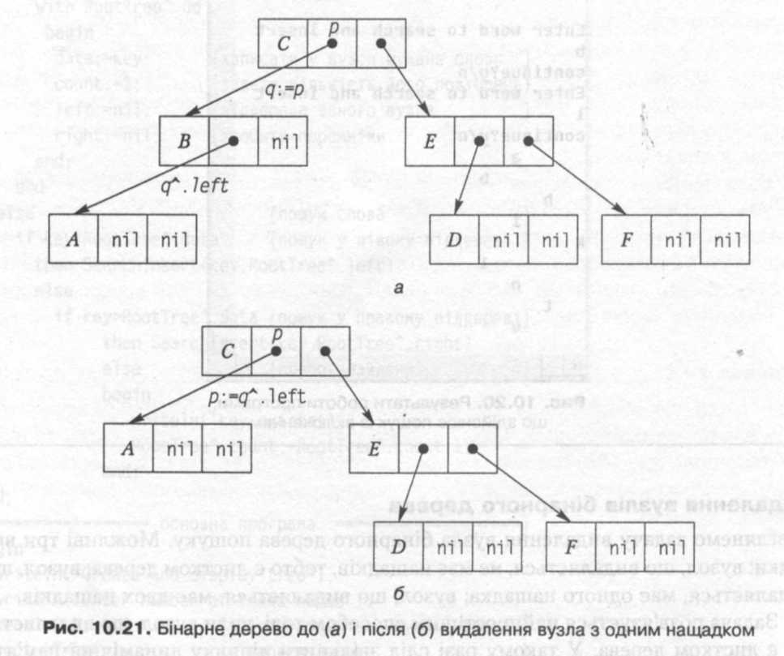
Якщо видаляється вузол х, який має одного нащадка, то покажчику на цей вузол слід присвоїти адресу його нащадка і звільнити пам'ять, яку вузол х займав.

Slide 16
Якщо видаляється вузол х, який має двох нащадків, на місце х слід переставити інший вузол дерева так, щоб не порушувалася властивість впорядкованості ключів. Вузол, що переставляється, називається термінальним.
Один із способів визначення термінального вузла полягає у виконанні спуску по правій гілці лівого піддерева х доти, доки не буде знайдено вузла без правого нащадка. Цей вузол і є термінальним, його значення може бути записане до вузла х без порушення впорядкованості ключів. Сам термінальний вузол має бути видалений після копіювання його значення до вузла х.

Slide 17
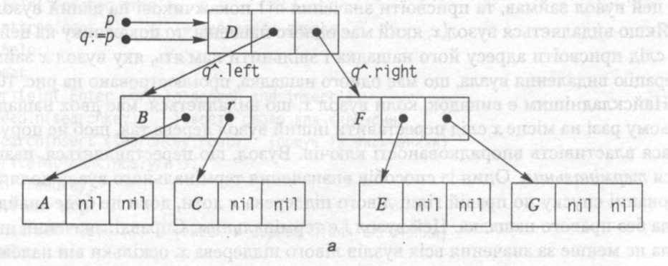
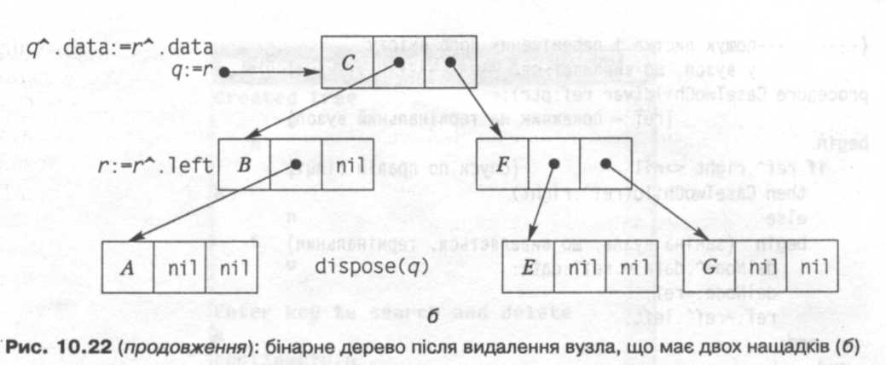

Slide 18
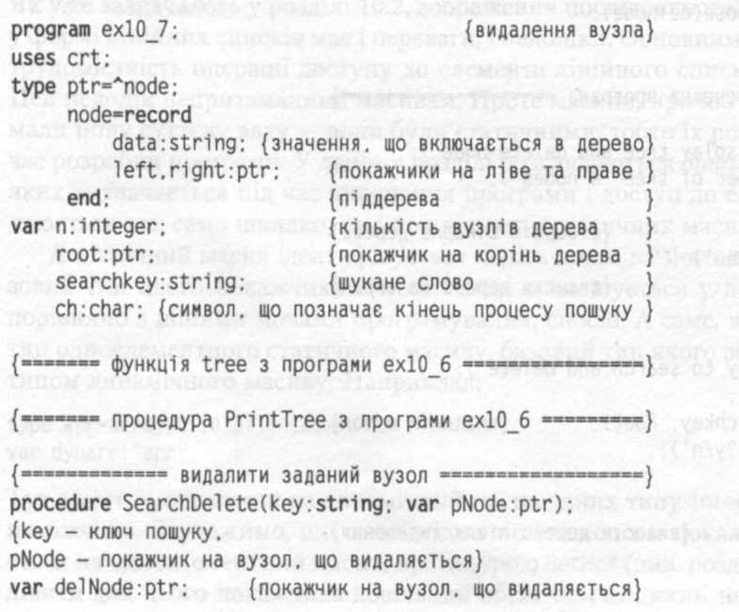

Slide 19
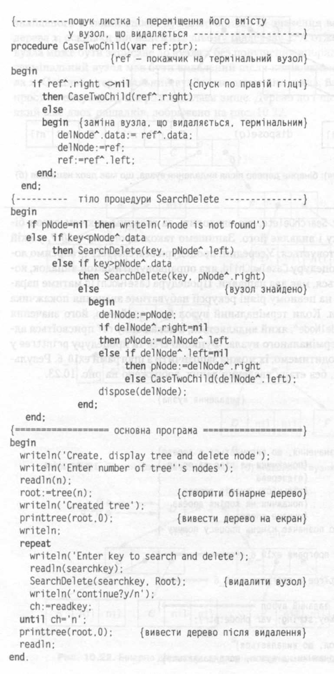

Slide 21
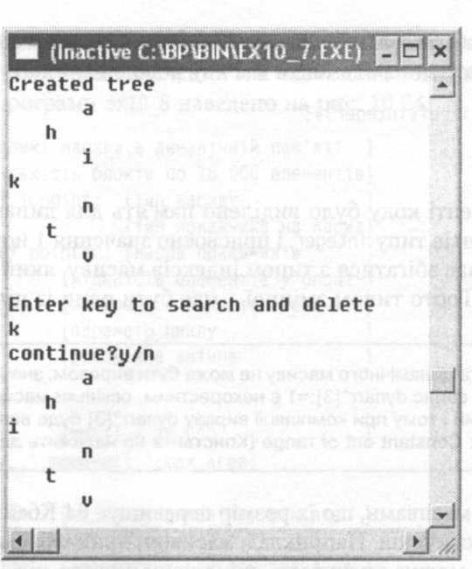

Slide 22
Характеристики продуктивності дерев бінарного пошуку
Час виконання алгоритмів обробки BST-дерев залежить від форм дерев.
В кращому разі дерево може бути повністю збалансованим і містити приблизно logN вузлів між коренем і кожним із зовнішніх вузлів, але у гіршому разі в кожний з шляхів пошуку може містити N вузлів.
Зокрема, довжина шляху і висота бінарних дерев безпосередньо пов'язані з витратами на пошук в BST-деревах. Висота визначає вартість пошуку у гіршому разі, довжина внутрішнього шляху безпосередньо пов'язана з вартістю влучень при пошуку, а довжина зовнішнього шляху безпосередньо пов'язана з вартістю промахів при пошуку.

Slide 23
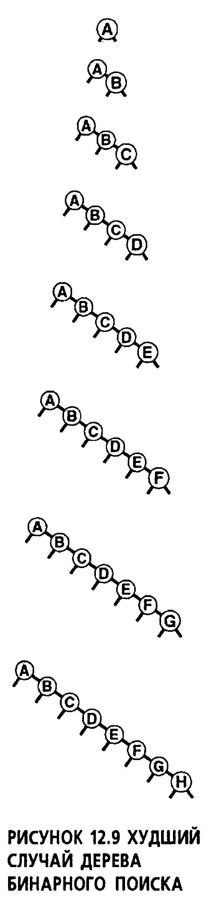
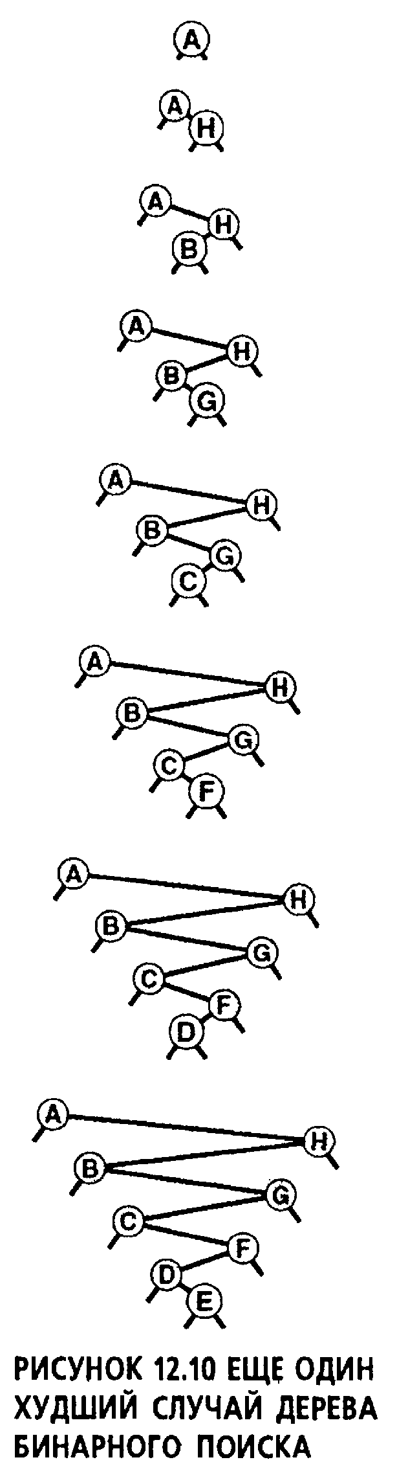
Найгірші випадки дерев пошуку

Slide 24
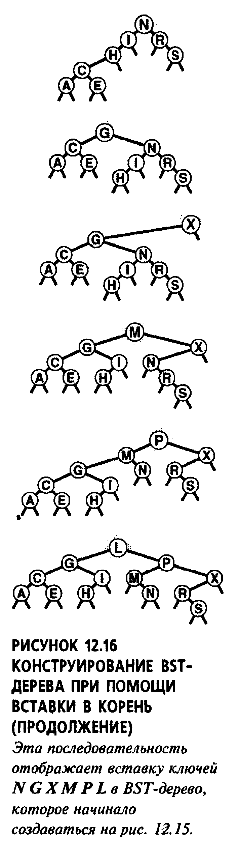
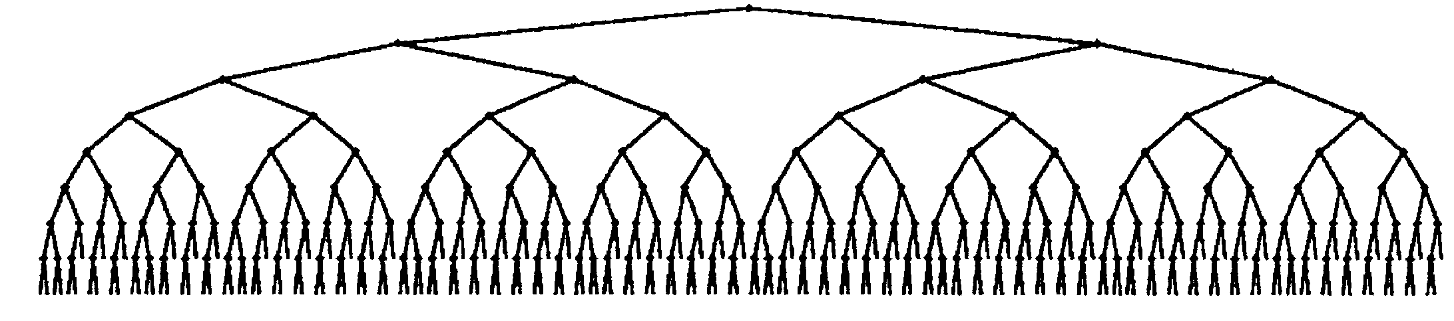
Хороший випадок дерева пошуку
Найкращий випадок дерева пошуку

Slide 25
Лема 1. Для виявлення влучення при пошуку в дереві бінарного пошуку, утвореному N довільними ключами, в середньому потрібно близько 2 logN÷1.39 logN порівнянь.
Лема 2. Для виконання вставок і виявлення промахів при пошуку в дереві бінарного пошуку, утвореному N довільними ключами, в середньому потрібно біля 2 logN÷1.39 logN порівнянь.
Леми 1 і 2 визначають продуктивність для середнього випадку за умови, що порядок ключів довільний. Якщо це не так, продуктивність алгоритму має тенденцію до зниження.
Лема 3. У гіршому разі для пошуку в дереві бінарного пошуку з N ключами може бути потрібним N порівнянь.
Доведення с.504 [3]

Slide 26
Таким чином, висока продуктивність реалізації АТД “Множина” з використанням BST-дерева вимагає, щоб ключі достатньою мірою були подібні довільним ключам, а дерево не містило довгих шляхів. Більш того, якнайгірший випадок не так вже рідко зустрічається на практиці - він виникає при вставці ключів в первинне порожнє дерево із застосуванням стандартного алгоритму.

Slide 27
4.9. Збалансовані дерева
Література для самостійного читання:
  с. 146-180 [1], 523-562 [3]

Slide 28
Алгоритми, що використовують дерева бінарного пошуку (BST-дерева), успішно працюють для широкої множини застосувань, проте їх продуктивність істотно знижується в гірших випадках. Крім того, на практиці саме гірший випадок стандартного алгоритму з використанням BST-дерева зустрічається найчастіше.
Рішення задачі стабілізації продуктивності для реалізацій, заснованих на використанні BST-дерев, можна знайти, використовуючи будь-який з трьох базових підходів до забезпечення продуктивності при розробці алгоритмів: амортизацію, рандомізацію і оптимізацію.

Slide 29
Амортизаційний підхід полягає в одноразовому виконанні додаткових дій щоб уникнути виконання більшого об'єму роботи згодом, щоб можна було забезпечити гарантовану верхню межу усередненої вартості однієї операції.
При використанні рандомізованого підходу ухвалення випадкового рішення вбудовано в сам алгоритм, що радикально зменшує вірогідність виникнення гіршого випадку сценарію (незалежно від вхідних даних).
Оптимізаційний підхід полягає в забезпеченні гарантованої продуктивності кожної операції. Ці методи вимагають зберігання у деревах деякої структурної інформації, і, як правило, їх реалізація пов'язана з певною складністю.
Notes:
Амортизація Періодичне балансування дерев
Рандомізація Розширені BST-дерева, Вставка в корінь в деревах бінарного пошуку
Оптимізація Висхідні 2-3-4-дерева та червоно-чорні дерева

Slide 30
4.8.1. Розширені BST-дерева
Література для самостійного читання:
  с. 528-540 [3]

Slide 31
Періодичне балансування дерев
Один з підходів до підвищення ступеня збалансованості в BST-деревах пов'язаний з періодичним явним виконанням їх повторного балансування.
З одного боку, між операціями повторного балансування час вставки для даної послідовності ключів може зростати в квадратичній залежності від довжини послідовності; з іншого боку, повторне балансування крупних дерев небажано виконувати дуже часто, оскільки для виконання кожної операції балансування потрібний час, який, щонайменше, лінійно залежить від розміру дерева.

Slide 32
Ротація - це локальна зміна, що зачіпає тільки три зв'язки і два вузли, яка дозволяє переміщати вузли по деревах, не змінюючи глобальні властивості порядку.
Ротації використовуються як для переміщення вузлів по дереву так і для запобігання розбалансування дерев.

Slide 33
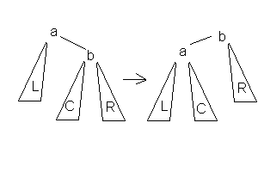
Малий правий оберт – використовується, коли
h(b) – h(L) = 2 та h(C) ≤ h(R).
Великий правий оберт – використовується, коли
h(b) - h(L) = 2 та h(c) > h(R).

Slide 34
Малий лівий оберт – використовується, коли
h(b) – h(R) = 2 та h(C) ≤ h(L).
Великий лівий оберт – використовується, коли
h(b) - h(R) = 2 та h(c) > h(L).

Slide 35
Вставка в корінь в деревах бінарного пошуку
У стандартній реалізації BST-дерев кожен новий вставлений елемент потрапляє в нижню частину дерева, створюючи якийсь зовнішній вузол (листок). Існує інший метод вставки, при якому кожен новий елемент вставляється в корінь, і тому недавно вставлені вузли знаходяться поблизу кореня дерева. Побудовані таким чином дерева мають ряд цікавих властивостей:
  при вставці нових елементів дерево зберігає впорядкованість вузлів;
  при вставці нових елементів дерево зберігає баланс вузлів;
  при пошуку в дереві спочатку переглядаються останні додані вузли, бо саме вони знаходяться на верхніх рівнях дерева;
  якщо також змінити функцію “пошук”, щоб вона поміщала знайдений вузол в корінь, вийде метод пошуку, що самоорганізується, який зберігає часто відвідувані вузли поблизу вершини дерева.

Slide 36
Операції ротації забезпечують просту рекурсивну реалізацію вставки в корінь: необхідно рекурсивно вставити новий елемент у відповідне піддерево (залишивши його після закінчення рекурсивної операції в корені цього дерева), а потім виконати ротацію, щоб зробити вузол коренем головного дерева.

Slide 37
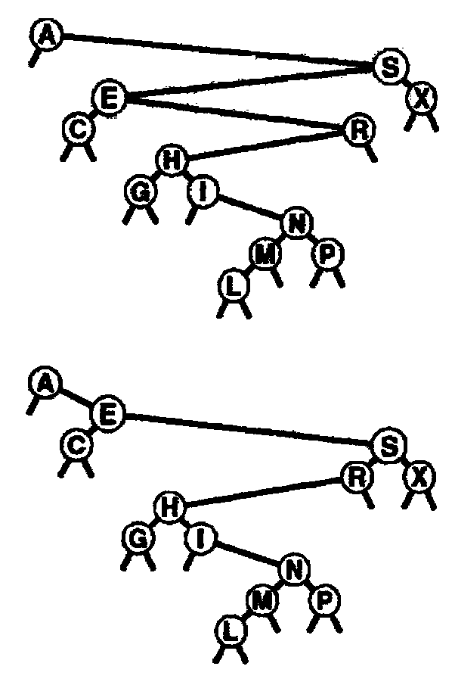
Ротація вліво (малий лівий оберт) у вузлі S

Slide 38
На цій схемі показаний результат (внизу) ротації вліво у вузлі S в прикладі BST-дерева (вгорі). Вузол, S переміщається в дереві вниз, стаючи правим дочірнім вузлом свого колишнього лівого дочірнього вузла. Ротація виконується шляхом отримання зв'язку з новим коренем Е з лівого зв'язку S, установки лівого зв'язку S шляхом копіювання правого зв'язку Е, установки правого зв'язку Е, вказуючого на S, і установки зв'язку з А, вказуючого не на S, а на Е. Ефект ротації полягає в переміщенні Е і його лівого піддерева на один рівень вгору і переміщення S і його правого піддерева на один рівень вниз. Решта дерева залишається незмінною.

Slide 39
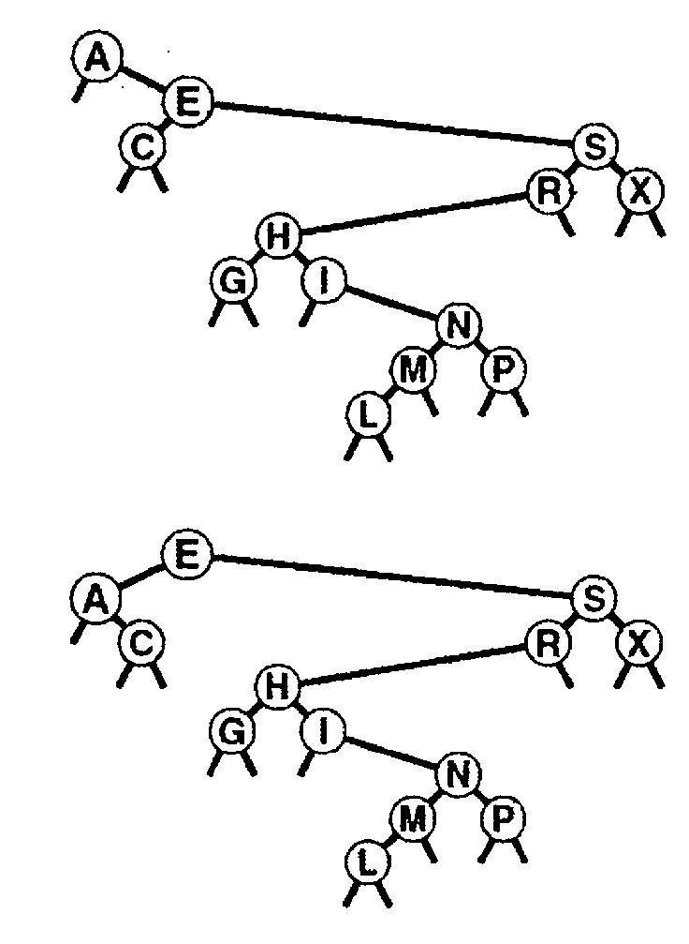
Ротація вправо (великий правий оберт) у вузлі А

Slide 40
На цій схемі показаний результат (внизу) ротації вправо вузла А в прикладі BST- дерева (вгорі). Вузол, що містить А, переміщається вниз, стаючи лівим дочірнім вузлом свого колишнього правого дочірнього вузла. Ротація виконується за рахунок отримання зв'язку з новим коренем Е з правого зв'язку А, установки правого зв'язку А шляхом копіювання лівого зв'язку Е, установки лівого зв'язку Е на А і установки зв'язку з А (верхній зв'язок дерева) натомість на Е.

Slide 41
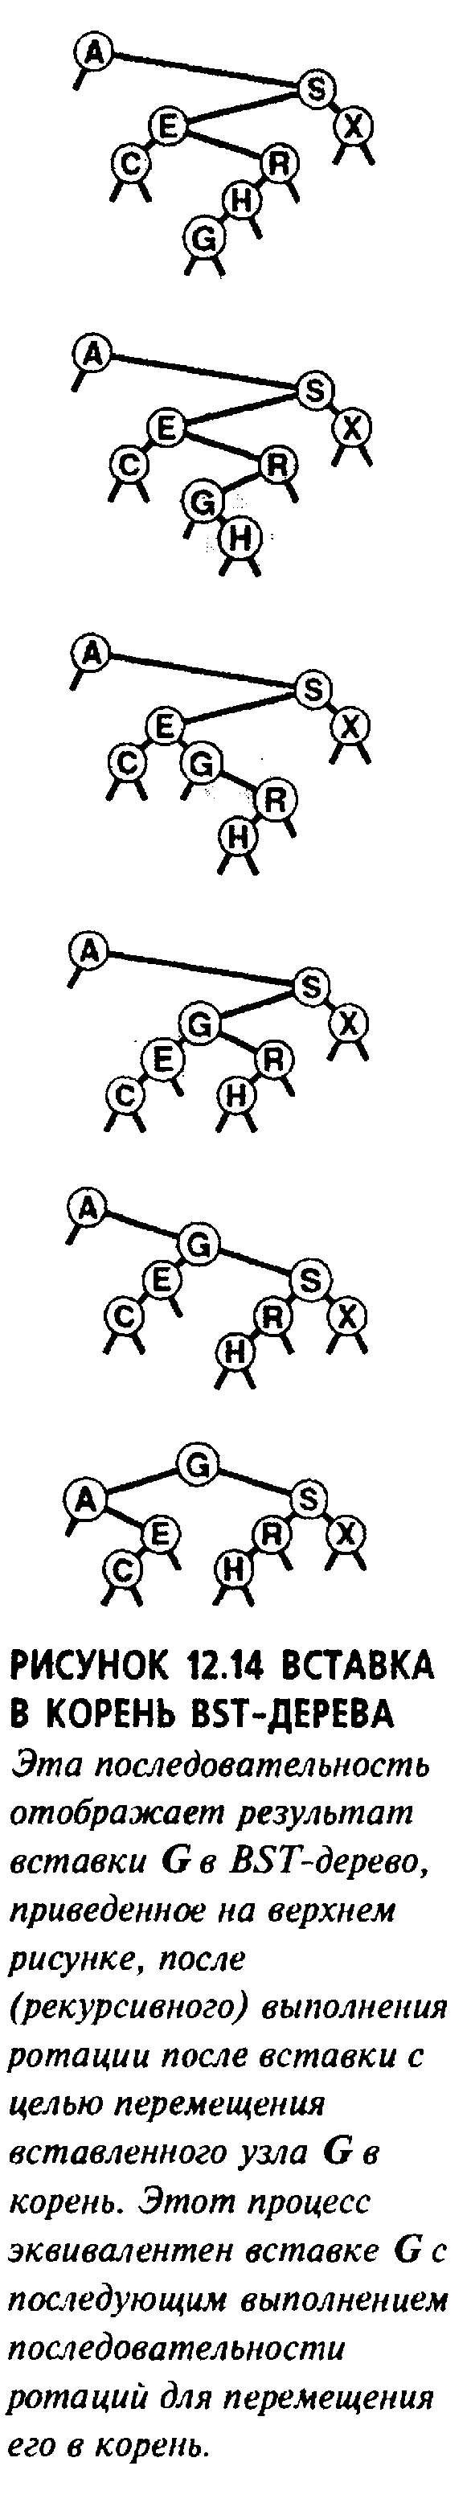
Вставка в корінь дерева вузла G

Slide 42
Ця послідовність відображає результат вставки G в BST-дерево, приведене на верхньому малюнку, після (рекурсивного) виконання ротації після вставки з метою переміщення вставленого вузла G в корінь. Цей процес еквівалентний вставці G з подальшим виконанням послідовності ротацій для переміщення його в корінь.

Slide 43
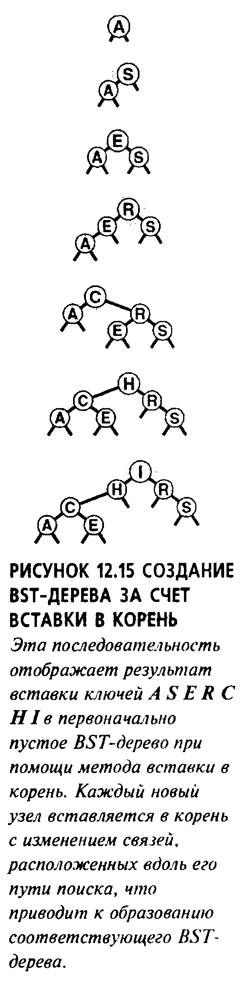
Створення дерева методом вставки в корінь
ключів A S E R C Н I N G X M P L в спочатку порожнє BST-дерево. Кожен новий вузол вставляється в корінь із зміною зв'язків, розташованих уздовж його шляху пошуку, що приводить до утворення відповідного BST- дерева.

Slide 45
4.8.2. Рандомізовані дерева
Література для самостійного читання:
  с. 527-540 [3]

Slide 46
При роботі з BST-деревами продуктивність буде середньою, якщо елементи вставляються у випадковому порядку, тобто кожен вузол дерева з рівною вірогідністю може виявитися кореневим, причому це ж справедливо і по відношенню до піддерев.
"Випадковість" можна включити в алгоритм, щоб ця властивість зберігалася без будь-яких допущень щодо порядку вставки елементів. Ідея вельми проста: при вставці нового вузла у дерево, що складається з N вузлів, вірогідність появи нового вузла в корені повинна бути рівна 1/(N+1), тому просто приймаємо рандомізоване рішення використовувати вставку в корінь з цією вірогідністю.

Slide 47
Виконання рандомізованої вставки еквівалентне виконанню стандартного пошуку ключа з ухваленням на кожному кроці рандомізованого рішення про те, чи продовжити пошук, чи перервати його і виконати вставку в корінь. Таким чином, новий вузол може бути вставлений в будь-яке місце на шляху пошуку.
Це просте імовірнісне об'єднання стандартного алгоритму BST-дерева з методом вставки в корінь забезпечує стабільну в сенсі вірогідності продуктивність.

Slide 48
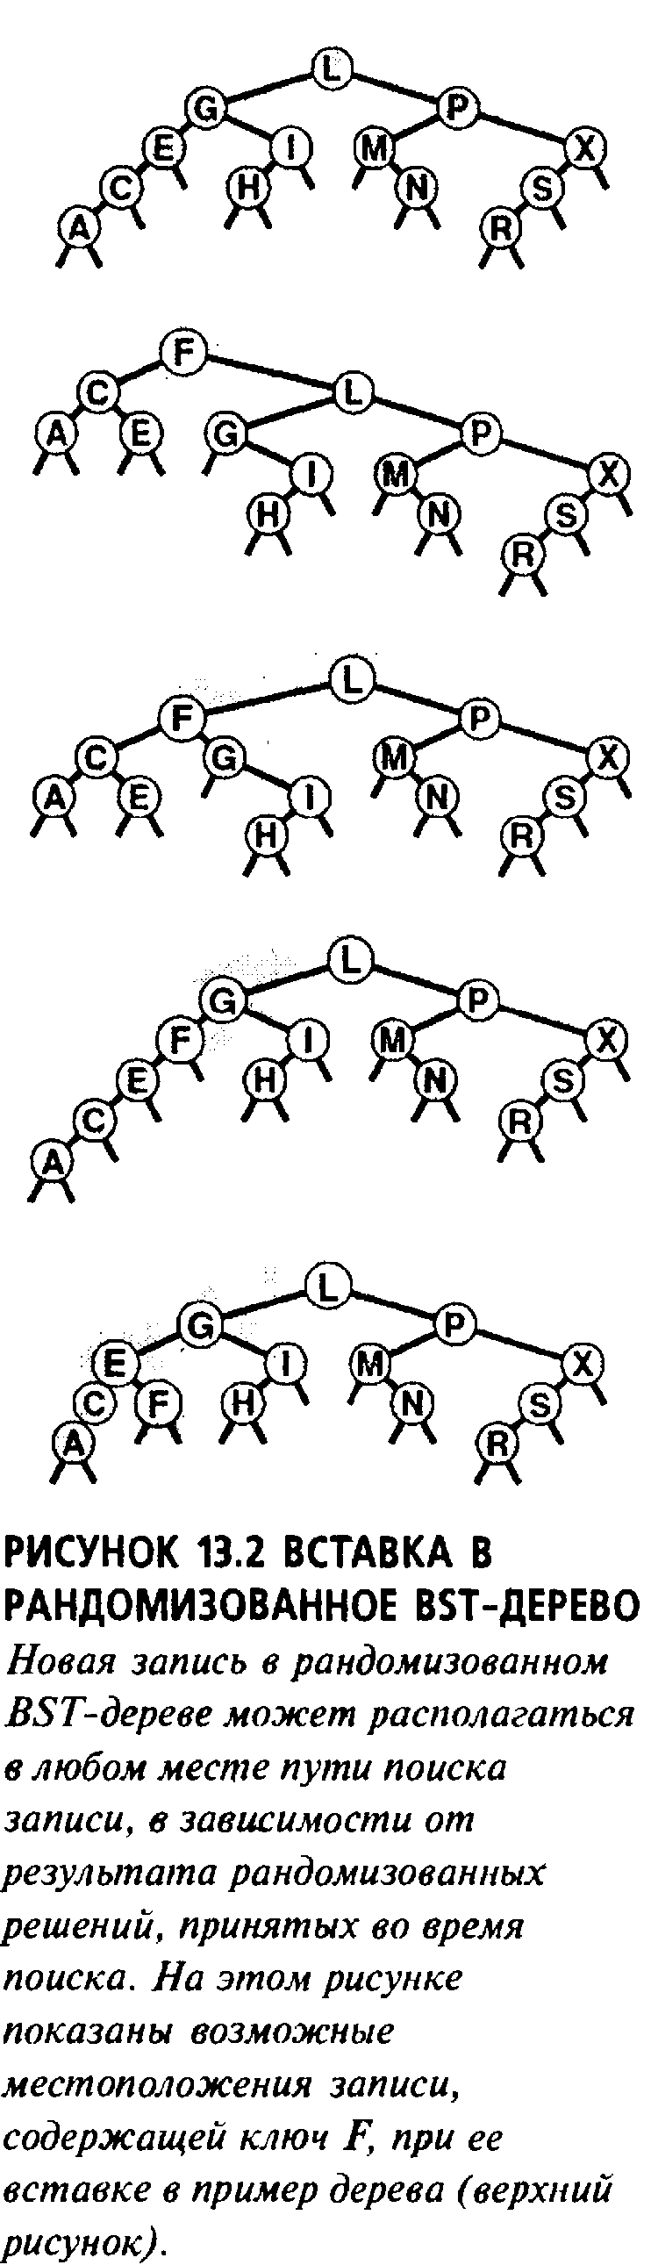
Новий запис в рандомізованому BST-дереві може розташовуватися у будь-якому місці шляху пошуку запису, залежно від результату рандомізованих рішень, прийнятих під час пошуку. На цьому малюнку показані можливі місцеположення запису, що містить ключ F, при його вставці в дерево (верхній малюнок).

Slide 49
Лема 4. Побудова рандомізованого BST-дерева еквівалентна побудові стандартного BST-дерева з випадково переставленими в початковому стані ключами. Для конструювання рандомізованого BST-дерева з N елементів використовується біля 2 N log N порівнянь (незалежно від порядку вставки елементів), а для виконання пошуку в такому дереві потрібно приблизно 2 log N порівнянь.
Доведення в (с.527 [3])
Notes:
Відмінність між продуктивністю в усередненому випадку для рандомізованих і стандартних BST-дерев дуже невелика, але має велике значення. Усереднені витрати в обох випадках однакові (хоча для рандомізованих дерев коефіцієнт пропорційності дещо вище), проте для випадку стандартних дерев результат залежить від допущення про уявлення елементів до вставки в випадковому порядку їх ключів (їх вставка у будь-якому порядку рівноімовірна). Це допущення не справедливе в багатьох практичних додатках, і, отже рандомізований алгоритм примітний тим, що дозволяє позбавитися від такого допущення і натомість виходити із законів розподілу вірогідності в генераторі випадкових чисел. При вставці елементів в порядку проходження їх ключів, в зворотному порядку або будь-якому іншому порядку, BST-дерево все одно буде рандомізованим.

Slide 50
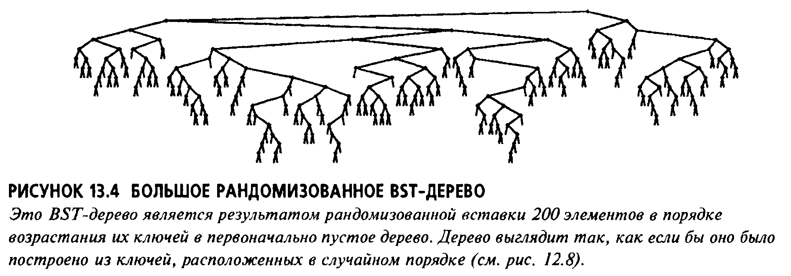
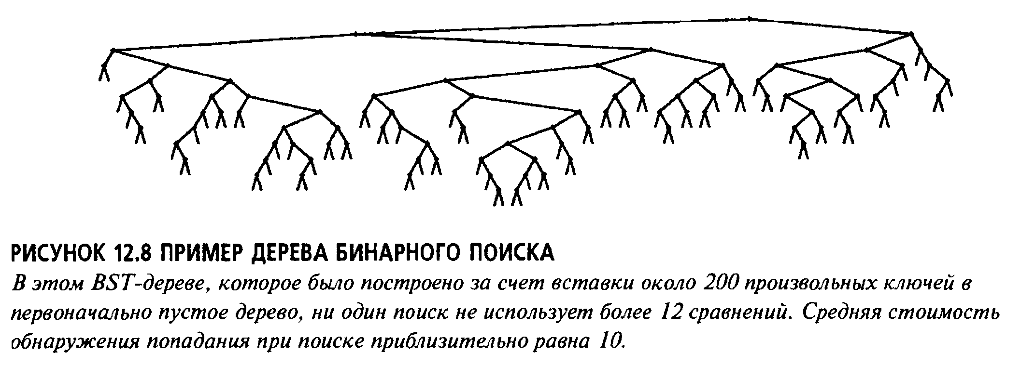
Рандомізоване дерево (верхній малюнок), сконструйоване з набору елементів, ключі яких впорядковані за збільшенням, виглядає так само, як стандартне BST-дерево (нижній малюнок), побудоване з елементів, що слідують у випадковому порядку.

Slide 51
Переваги:
  витрати на пошук в дереві близькі до усереднених.
Недоліки:
  витрати на генерацію випадкових чисел в кожному з вузлів під час кожної вставки.

Slide 52
4.8.3. Низхідні 2-3-4 дерева
Література для самостійного читання:
  с. 540-545 [3]

Slide 53
Не дивлячись на стабільну продуктивність, яку можна забезпечити при використанні рандомізованих і розширених BST-дерев, в обох випадках не виключається вірогідність того, що час виконання окремої операції пошуку може визначатися лінійною залежністю.
Для гарантії того, що створювані BST-дерева будуть збалансованими, структури дерев повинні володіти певною гнучкістю. Для отримання подібної гнучкості припустимо, що вузли в деревах можуть містити більш за один ключ. Зокрема, припускаємо існування 3-вузлів і 4-вузлів, які можуть містити, відповідно два і три ключі.

Slide 54
2-3-4-дерево пошуку - це або порожнє дерево, або дерево, що містить три типи вузлів: 2-вузли з одним ключем, лівим зв'язком до дерева з меншими ключами і правим зв'язком до дерева з більшими ключами; 3-вузли з двома ключами, з лівим зв'язком до дерева з меншими ключами, середнім зв'язком до дерева, значення ключів якого лежать між значеннями ключів даного вузла, і правим зв'язком до дерева з більшими ключами; і 4-вузли з трьома ключами і чотирма зв'язками до дерев, значення ключів яких визначені діапазонами, створеними ключами вузла.
Збалансоване 2-3-4-дерево пошуку - це 2-3-4-дерево пошуку, всі порожні піддерева якого розташовані на однаковій відстані від кореня.

Slide 55
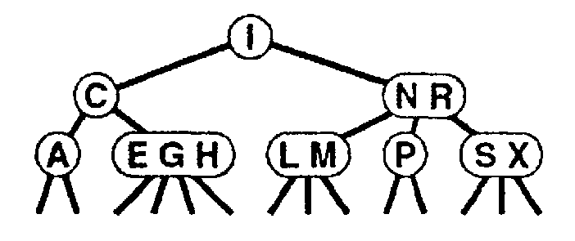
На малюнку зображено 2-3-4-дерево, що містить ключі ASRCHINGEXMPL. В такому дереві ключ можна відшукати, використовуючи ключі вузла, розташованого в корені, для знаходження зв'язку до піддерева, а потім продовжити рекурсивне виконання пошуку. Наприклад, для пошуку ключа P в цьому дереві потрібно спускатися вправо від кореня, оскільки P більше I, потім по середній гілці правого піддерева, оскільки значення P знаходиться між N та R, і, нарешті, завершити пошук у вузлі з ключем P.

Slide 56
Алгоритм пошуку ключів в 2-3-4-дереві представляє собою узагальнення алгоритму пошуку для BST-дерев. Щоб з'ясувати, чи знаходиться ключ в дереві, ми порівнюємо його з ключами в корені: якщо він рівний будь-якому з них, має місце влучення при пошуку; у протилежному випадку ми відстежуємо зв'язок від кореня до піддерева, що відповідає набору значень ключів, який повинен містити шуканий ключ, і рекурсивно виконуємо пошук в цьому дереві.

Slide 57
Для вставки нового вузла в 2-3-4-дерево можна було б виконати безрезультатний пошук, а потім приєднати вузол, як це робилося в BST-деревах, але при цьому нове дерево виявилося б незбалансованим.
Основна особливість 2-3-4-дерева полягає в тому, що можна виконувати вставки завжди зберігаючи повну збалансованість дерева.

Slide 58
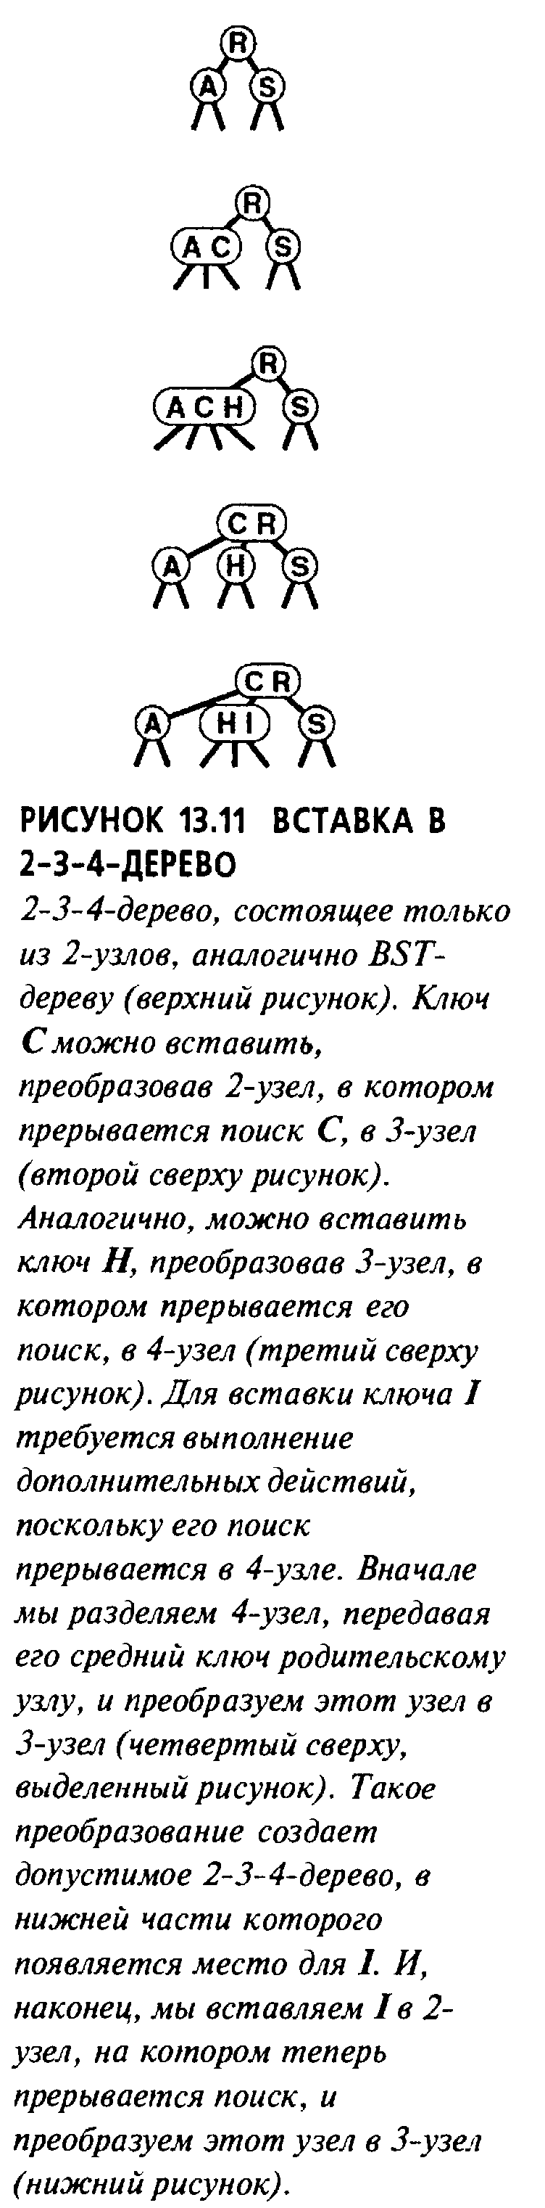
Якщо пошук уривається на 2-вузлі, досить перетворити його в 3-вузол.
Якщо пошук уривається на 3-вузлі, його досить перетворити в 4-вузол.

Slide 59
Якщо пошук уривається на 4-вузлі, то можна звільнити місце для нового ключа, зберігаючи збалансованість дерева, спочатку розділивши 4-вузол на два 2-вузла та пересунувши середній вузол вгору до батьківського вузла даного вузла.

Slide 60
Що робити, якщо необхідно розділити 4-вузол, батьківський вузол якого - також 4-вузол? Одним з можливих методів є розділення також і батьківського вузла, але вузол-предок також міг би опинитися 4-вузлом і т.д. - можливо, довелося б розділяти вузли уздовж всього дерева. Більш простій підхід полягає в забезпеченні того, щоб шлях пошуку не завершувався в 4-вузлі за рахунок розділення будь-якого 4-вузла, що трапляється на шляху вниз по дереву.

Slide 61
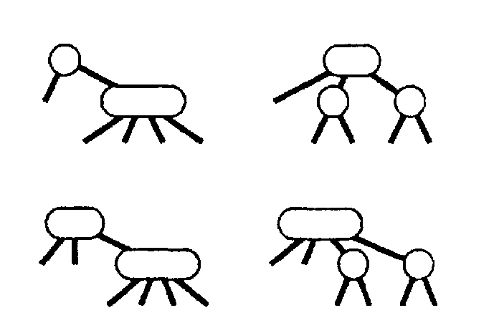
Зокрема, кожного разу коли зустрічається 2-вузол, сполучений з 4-вузлом, така пара перетвориться в 3-вузол, сполучений з двома 2-вузлами; а коли зустрічається 3-вузол, сполучений з 4-вузлом, пара перетвориться в 4-вузол, сполучений з двома 2-вузлами.

Slide 62
Розділення 4-вузлів можливо тому, що можна переміщати не тільки ключі, але і зв'язки. Два 2-вузла мають стільки ж (чотири) зв'язків, як і 4-вузол, тому розділення можна виконати, не вносячи ніяких змін нижче (або вище) вузла, що розділяється. 3-вузол не перетвориться в 4-вузол одним лише додаванням ще одного ключа; потрібний також ще один покажчик (у цьому випадку - додатковий зв'язок, створений розділенням). Дуже важливо, що ці перетворення є чисто локальними: ніяку частину дерева, окрім показаної на малюнку, не потрібно досліджувати або змінювати. Кожне перетворення передає один з ключів 4-узла в його батьківський вузол і відповідним чином перетворить зв'язки.

Slide 63
Зауваження: завжди, коли корінь дерева стає 4-вузлом потрібно його розділити, перетворюючи в трикутник, що складається з трьох 2-вузлів, як це робилося для першого вузла, що розділявся, в попередньому прикладі. Розділення кореня ( і лише ця операція) приводить до збільшенню висоти дерева на один рівень.

Slide 64
На відміну від стандартних BST-дерев, які розростаються вниз від кореня, 2-3-4-дерева розростаються вгору від нижньої частини. Оскільки 4-вузли розділяються на шляху від кореня вниз, дерева називаються низхідними 2-3-4-деревьями. Цей алгоритм створює практично ідеально збалансовані дерева пошуку, хоча в процесі проходження по дереву виконуються всього лише декілька локальних перетворень.

Slide 65
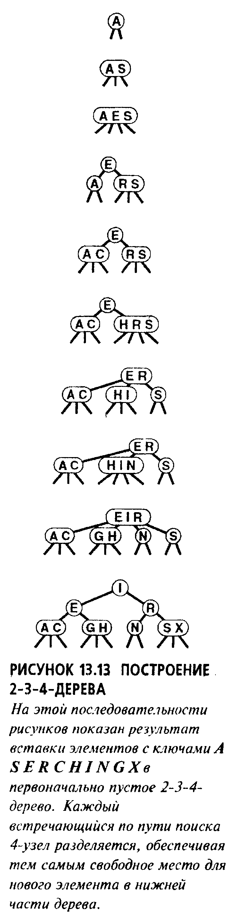
Приклад. Побудова 2-3-4-дерева для набору ключів ASERCHINX.
Кожний 4-вузол, що зустрічається на шляху пошуку, розділяється, забезпечуючи тим самим вільне місце для нового елемента в нижній частині дерева.

Slide 66
Лема 5. При пошуку в N-вузлових 2-3-4-деревах відвідуються максимум log N+1 вузлів.
Кожен зовнішній вузол розташовується на однаковій відстані від кореня: виконувані перетворення не роблять ніякого впливу на відстань між будь-яким вузлом і коренем, за винятком випадку коли виконується розділення кореня (в цьому випадку відстань між всіма вузлами і коренем збільшується на 1). Якщо всі вузли є 2-вузлами, приведене твердження також справедливо, оскільки дерево подібно до повного бінарного дерева; якщо в дереві присутні 3- і 4-вузли, висота може бути тільки менше.
Доведення в (с.543 [3])

Slide 67
Лема 6. Для вставок в N-вузлових 2-3-4-деревах в гіршому випадку потрібно розділення менш log N+1 вузлів, а в середньому, ймовірно, буде потрібно менш одного розділення вузла.
У самому гіршому випадку всі вузли на шляху до місця вставки є 4-вузлами і вони всі будуть розділені. Але в дереві, утвореному в результаті випадкових перестановок N елементів, маловірогідний не тільки цей гірший випадок, але і в середньому, ймовірно, буде потрібно менше операцій розділення, оскільки в деревах 4-вузли зустрічаються не так часто.
Доведення в (с.543 [3])

Slide 68
Розроблено кілька інших методів підтримки балансу в 2-3-4-деревах пошуку. Наприклад, можна виконувати балансування від низу до верху (висхідне).
Цей підхід веде до більшої кількості операцій розділення вузлів під час виконання алгоритму, але його простіше програмувати, оскільки доводиться враховувати менше випадків.

Slide 69
Порядок дій при висхідному балансуванні
Спочатку в дереві виконується пошук з метою знаходження розташованого в нижній частині дерева вузла, якому повинен належати елемент, що вставляється. Якщо цей вузол є 2-вузлом або 3-вузлом, він перетвориться в 3-вузол або 4-вузол, як описувалося раніше. Якщо він - 4-вузол, він ділиться, як і раніше (зі вставкою нового елементу в один з результуючих 2-вузлів в нижній частині), і середній елемент вставляється в батьківський вузол якщо той є 2- або 3-вузлом. Якщо батьківський вузол є 4-вузлом, він ділиться на два (зі вставкою середнього вузла у відповідний 2-вузол), а середній елемент вставляється в його батьківський вузол, якщо той є 2- або 3-вузлом. Якщо вузол предок також є 4-вузлом, ми продовжуємо такий підйом по дереву, розділяючи 4-вузли до тих пір, поки на шляху пошуку не зустрінеться 2-вузол або 3-вузол.

Slide 70
4.8.4. Червоно-чорні дерева
Література для самостійного читання:
  с. 545-555 [3]

Slide 71
Алгоритм низхідної вставки в 2-3-4-дерево простий для розуміння, але його безпосередня реалізація вельми громіздка в зв'язку з великою кількістю різних випадків, які можуть виникати. Доводиться підтримувати три різні типи вузлів, порівнювати ключі пошуку з кожним з ключів в вузлах, копіювати зв'язки і іншу інформацію з вузлів одного типу у вузли іншого типу, створювати і видаляти вузли і т.д.
Спроба позбавитися від цього недоліку привела до появи червоно-чорних дерев бінарного пошуку.

Slide 72
Основна ідея полягає в представленні 2-3-4-деревьев у вигляді стандартних BST-дерев (що містять тільки 2-вузли), але з додаванням до кожного вузла додаткового інформаційного розряду для кодування 3-вузлів і 4-вузлів. Представимо зв'язки двома різними типам зв'язків: червоними (red) зв'язками (R-зв'язками), які об'єднують невеликі бінарні дерева, створюючи 3-вузли і 4-вузли, і чорними (black) зв'язками (В-зв'язками), які об'єднують воєдино 2-3-4-дерево.
У будь-якому дереві кожен вузол вказується одним зв'язком, тому фарбування зв'язків еквівалентне фарбуванню вузлів. Відповідно, використовуємо по одному додатковому розряду на кожен вузол для зберігання кольору зв'язку, вказуючого на цей вузол. 2-3-4-дерева, представлені таким чином називаються червоно-чорними (або RB-) деревами бінарного пошуку.

Slide 73
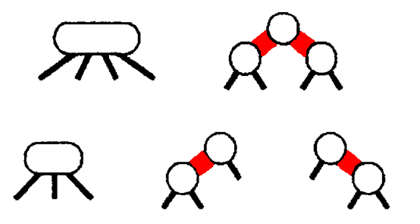
Використання двох типів зв'язків забезпечує ефективний спосіб представлення 3-вузлів і 4-вузлів в 2-3-4-деревах. R-зв'язки (жирні лінії на схемах) використовуються для представлення внутрішніх з'єднань у вузлах, а В-зв'язки (тонкі лінії на схемах) - для представлення зв'язків 2-3-4-дерева.
4-вузол (вгорі зліва) представляється збалансованим піддеревом, що складається з трьох 2-вузлів, які сполучені R-зв'язками (вгорі справа). Обидва уявлення мають три ключі і чотири В-зв'язки.
3-вузол (внизу зліва) представляється одним 2-вузлом, пов'язаним з іншим вузлом (зліва або справа) єдиним R-зв'язком (внизу справа). Обидва уявлення мають два ключі і три В-зв'язки.

Slide 74
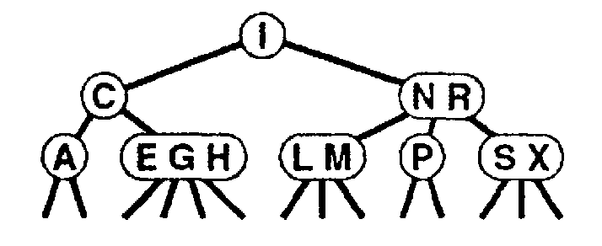
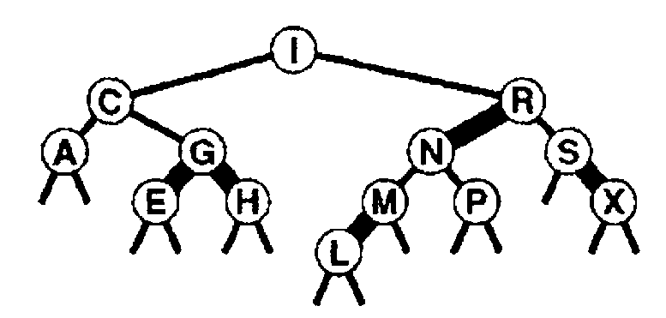
2-3-4-дерево
відповідне йому RB-дерево

Slide 75
RB-дерево бінарного пошуку - це дерево бінарного пошуку, в якому кожен вузол помічений як червоний (R) або чорний (В), з накладенням додаткового обмеження, що ніякі два червоні вузли не можуть з'являтися один за одним в будь-якому шляху від зовнішнього зв'язку до кореня.
Збалансоване RB-дерево бінарного пошуку - це RB-дерево бінарного пошуку, в якому всі шляхи від зовнішніх вузлів до кореня містять однакову кількість чорних зв'язків.

Slide 76
RB-дерева володіють двома важливими властивостями:
  стандартний метод пошуку для BST-дерев працює без всяких змін;
  існує пряма відповідність між RB-деревами і 2-3-4-деревами, тому алгоритм з використанням збалансованого 2-3-4-дерева можна реалізувати зберігши відповідність.
Таким чином, можна скористатися кращим з обох підходів: простий метод пошуку, властивий стандартному BST-дереву і простий метод вставки-балансування, характерний для 2-3-4-дерева пошуку.

Slide 77
Метод пошуку ніколи не досліджує поле, що представляє колір вузла, тому механізм балансування не збільшує час, займаний основною процедурою пошуку.
Оскільки кожен ключ вставляється тільки один раз, але в типовому додатку його пошук може виконуватися багато разів, в результаті загальний час пошуку скорочується (оскільки дерева збалансовані) ціною порівняно невеликих додаткових витрат (під час пошуків ніяких дій по балансуванню не виконується).

Slide 78
Крім того, додаткові витрати пов'язані зі вставкою, невеликі: дії по балансуванню доводиться робити тільки при зустрічі 4-вузлів, а в дереві кількість таких вузлів невелика, оскільки вони завжди розділяються.
Внутрішнім циклом процедури вставки є код, що виконує проходження вниз по дереву (аналогічний операціям вставки або пошуку і вставки в стандартних BST-деревах), з додаванням однієї додаткової перевірки: якщо вузол має два дочірні R-вузли, він є частиною 4-вузла.

Slide 79
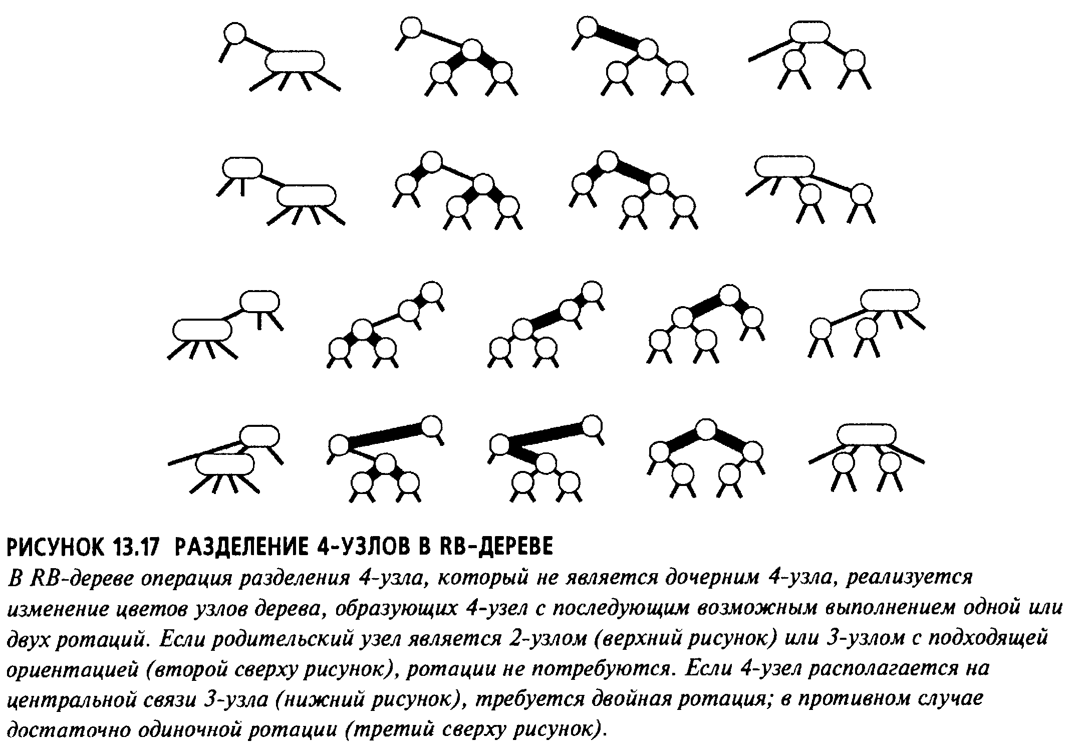
Розглянемо RB-представлення перетворень, виконання яких може потрібно при зустрічі 4-вузла.
За наявності 2-вузла, який сполучений з 4-вузлом, цю пару необхідно перетворити в 3-вузол, сполучений з двома 2-вузлами; за наявності 3-вузла, сполученого з 4-вузлом, пара повинна бути перетворена в 4-вузол, сполучений з двома 2-вузлами.

Slide 80
Коли в нижню частину дерева додається новий вузол, його можна представити у вигляді 4-вузла, який повинен бути розділений, причому його середній вузол передається на один рівень вгору для вставки в нижній вузол, де завершиться пошук. Самою суттю низхідного процесу гарантується, що цей вузол повинен бути або 2-вузлом, або 3-вузлом. Перетворення потрібне при зустрічі 2-вузла, сполученого з 4-вузлом, виконується без зусиль, і таке ж перетворення працює стосовно 3-вузла, "правильно" сполученого з 4-вузлом.

Slide 81
Залишаються ще дві ситуації, які можуть виникати за наявності 3-вузла, сполученого з 4-вузлом (фактично, існує чотири таких ситуації, оскільки 3-вузли іншої орієнтації можуть також створювати дзеркальні ситуації).У цих випадках просте розділення 4-вузла приводить до утворення двох послідовних R-зв'язків. Ця ситуація не так вже погана, оскільки є три вузли, сполучені R-зв'язками: досить перетворити дерево так, щоб R-зв'язки указували вниз з одного і того ж вузла. Операції ротації - це саме те, що необхідне для досягнення необхідного ефекту.

Slide 82
Почнемо з випадку, коли 4-вузол, сполучений з 3-вузлом, розділяється, залишаючи дві R-зв'язки, що йдуть підряд і однаково орієнтовані. Ця ситуація не виникла б, якби 3-вузол був орієнтований інакше. Тому змінюємо структуру дерева для зміни орієнтації 3-вузла і тим самим зводимо цей випадок до другого, коли простого розділення 4-вузла виявляється достатньо. Зміна структури дерева для переорієнтації 3-вузла полягає у виконанні єдиної ротації з додатковою вимогою зміни кольору двох вузлів.

Slide 83
І нарешті, для обробки випадку, коли 4-вузол, сполучений з 3-вузлом, розділяється, залишаючи два R-зв'язки, що йдуть підряд і орієнтовані по-різному, виконуємо ротацію, щоб звести цей випадок до випадку з однаково орієнтованими зв'язками, який потім обробляється. Це перетворення зводиться до виконання тих же операцій, що і при виконанні подвійних ротацій вліво-вправо і вправо-вліво, які використовувалися для розширених BST-дерев, хоча для правильної підтримки кольорів будуть потрібні незначні додаткові дії.

Slide 84
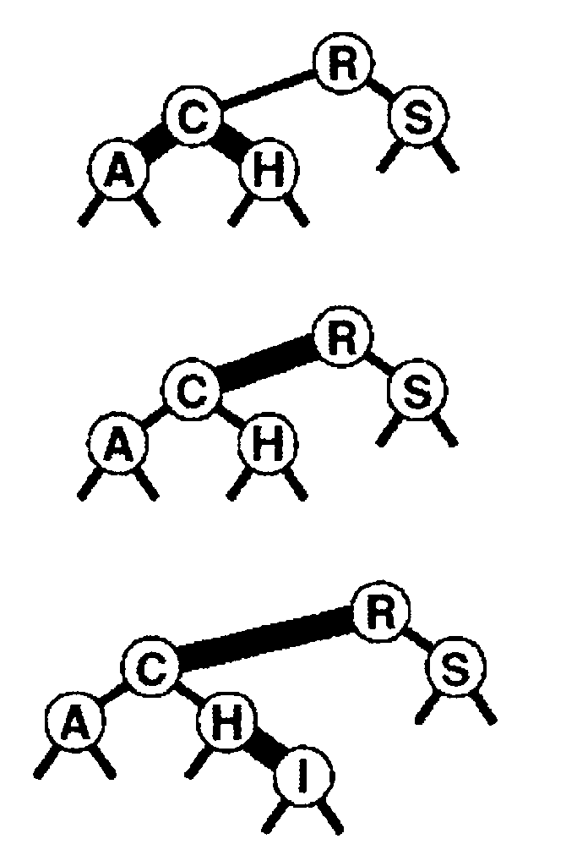
Приклад. Вставка в RB-дерево ключа І.
Вихідне дерево
Процес вставки складається з розділення 4-вузла С зі зміною кольору
та наступним додаванням нового 2-вузла в нижній частині та перетворенням вузла, що містить ключ Н в 3-вузол.

Slide 85
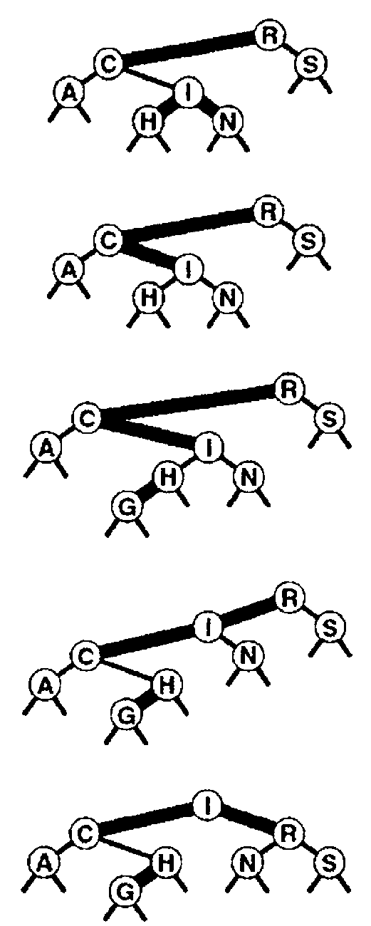
Приклад. Вставка в RB-дерево ключа G з використанням ротацій.
Вихідне дерево
Процес вставки складається з розділення 4-вузла І зі зміною кольору,
додавання нового 2-вузла в нижній частині дерева та
виконання (з поверненням до кожного вузла на шляху пошуку після викликів рекурсивних функцій) ротації вліво у вузлі С
і ротації вправо у вузлі R з метою завершення процесу розділення 4-вузла.

Slide 86
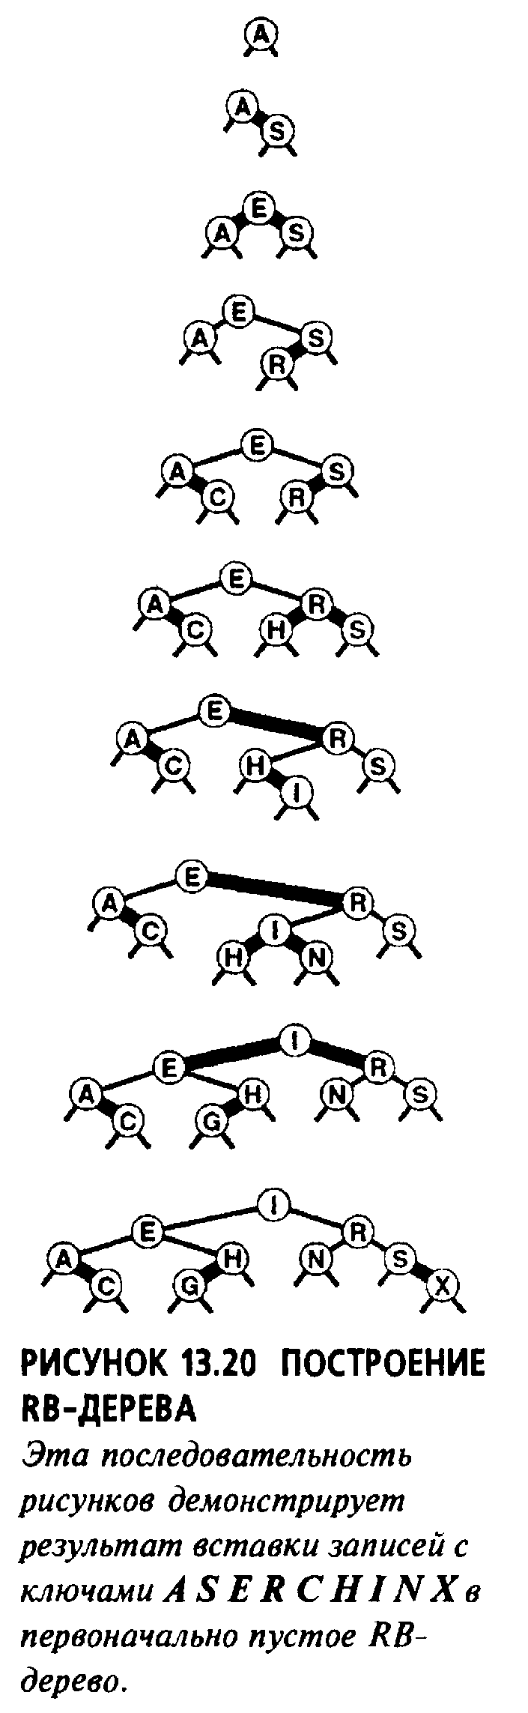
Приклад. Додавання записів з ключами ASERCHINX в порожнє RB-дерево.

Slide 87
Лема 7. Для пошуку в RB-дереві з N вузлами потрібно менше 2 log N+2 порівнянь.
Тільки для розділень, які в 2-3-4-дереві відповідають 3-вузлу, сполученому з 4-вузлом, потрібна ротація в RB-дереві; найгірший випадок виникає тоді, коли шлях до точки вставки складається з 3-вузлів і 4-вузлів, що чергуються.
Лема 8. Для пошуку в RB-дереві з N вузлами, побудованому з випадкових ключів, в середньому використовується біля 1.002 log N порівнянь.
Доведення в (с.550 [3])

Slide 88
4.8.5. Інші дерева пошуку
Література для самостійного читання:
  с. 158-165 [1], 551-553 [3], 652-663 [3]

Slide 89
Стара і найбільш вивчена структура даних для збалансованих дерев - збалансоване по висоті, або AVL-дерево, досліджене Адельсоном-Вельським (Adel'son-Vel'skii) і Ландісом (Landis).
Для цих дерев характерно, що висоти двох піддерев кожного вузла розрізняються максимум на 1. Якщо вставка призводить до того, що висота одного з піддерев якого-небудь вузла збільшується на 1, умова балансу може бути порушена. Проте, одна одиночна або подвійна ротація у будь-якому випадку поверне вузол в збалансований стан.

Slide 90
Заснований на цьому спостереженні алгоритм аналогічний методу висхідного балансування 2-3-4-дерев: для вузла виконується рекурсивний пошук, потім, після рекурсивного виклику виконується перевірка розбалансування і, при необхідності, одиночна або подвійна ротація з метою коректування балансу.
Для ухвалення рішення про те, які ротації потрібно виконувати (якщо це необхідно), потрібно знати, чи є висота кожного вузла на 1 менше, рівна або на 1 більше висоти його спорідненого вузла. Для прямого кодування цієї інформації потрібно по два розряди на кожен вузол, хоча, використовуючи RB-абстракцію, можна обійтися і без використання додаткового об'єму пам'яті.

Slide 91
Приклад. АВЛ-дерево

Slide 92
Оскільки 4-вузли не грають ніякої спеціальної ролі в алгоритмі з використанням 2-3-4-дерев, збалансовані дерева можна будувати по суті так само, використовуючи тільки 2-вузли і 3-вузли. Побудовані таким чином дерева називають 2-3-деревами. Такі дерева були досліджені Хопкрофтом (Hopcroft).
2-3-дерева не володіють достатньою гнучкістю, щоб можна було побудувати зручний алгоритм низхідної вставки. Крім того, RB-структура може спростити реалізацію, але висхідні 2-3-дерева не забезпечують особливих переваг порівняно з висхідними 2-3-4-деревами, оскільки для підтримки балансу як і раніше потрібні одиночні і подвійні ротації. Висхідні 2-3-4-дерева дещо краще збалансовані і володіють тою перевагою, що для кожної вставки потрібна максимум одна ротація.

Slide 93
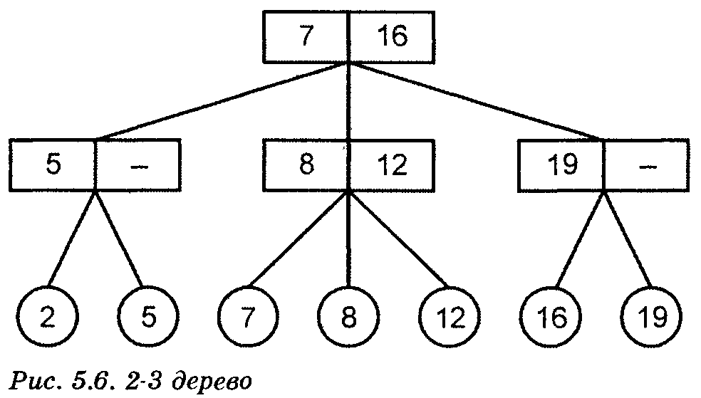
Приклад. 2-3-дерево

Slide 94
Для побудови структур пошуку, які можуть бути ефективні в динамічних ситуаціях, можна скористатися багатопозиційними деревами, при цьому відмовляються від обмеження, в відповідності з яким кожен вузол повинен мати в точності М записів. Натомість висувається умова, що кожен вузол повинен мати максимум М записів, але при цьому вузли можуть мати і менше записів. Щоб гарантувати, що вузли мають достатню кількість записів для забезпечення галуження, (необхідного для того, щоб не допускати збільшення довжин шляхів), потрібно, щоб всі вузли мали, щонайменше по М/2 записів, за виключенням, можливо, кореня, який повинен мати не менше одного запису (двох зв'язків).

Slide 95
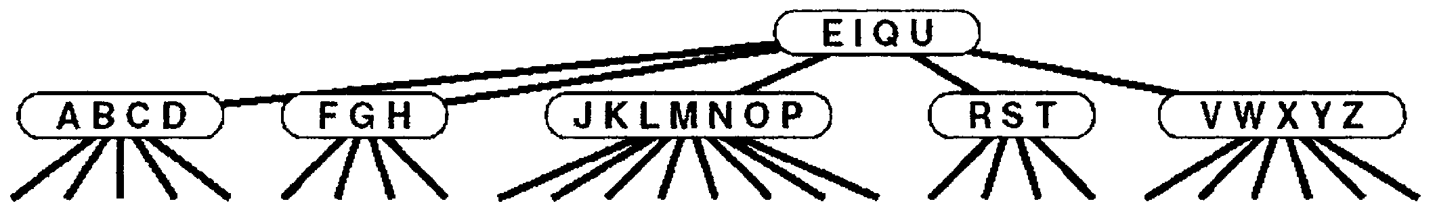
Такі дерева називаються В-деревами завдяки Байеру (Bayer) і Маккрейту (McCreight), які першими скористалися багатошляховими збалансованими деревами для зовнішнього пошуку.
Приклад. В-дерево

Slide 96
4.9. Навантажені дерева
В оригіналі структура називається trie, це слово отримане з букв, що стоять в середині слова "retrieval" (пошук, вибірка, повернення).
Література для самостійного читання:
  с. 152-157 [1], 608-645 [3]

Slide 97
Навантажені дерева призначені для представлення множин, що складаються з символьних рядків (деякі з методів можуть працювати і з рядками об'єктів іншого типу, наприклад з рядками цілих чисел).
Структура навантажених дерев підтримує оператори множин: вставка, видалення, очищення, друк. У навантаженому дереві кожен шлях від кореня до листа відповідає одному слову з множини. При такому підході вузли дерева відповідають префіксам слів множини. Щоб уникнути колізій слів, подібних THE і THEN, вводиться спеціальний символ $, маркер кінця, що вказує закінчення будь-якого слова. Тоді тільки слова будуть словами, але не префікси.
Notes:
Зручно, коли більшість слів починаються з однієї і тієї ж послідовності літер або, іншими словами, коли кількість різних префіксів значно менше загальної довжини всіх слів множини.

Slide 98
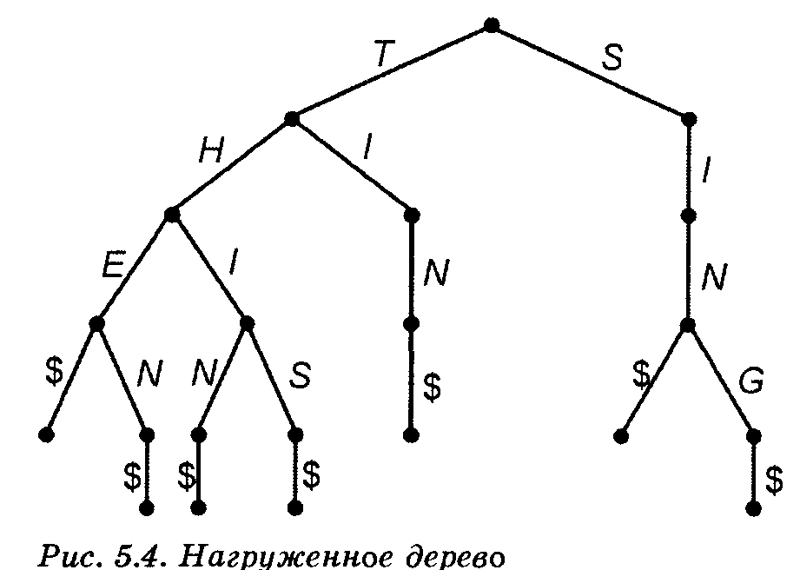
Приклад. Навантажене дерево слів {THE, THEN, THIN THIS, TIN, SIN, SING}.
Тут корінь відповідає порожньому рядку, а два його сина - префіксам Т і S. Найлівіший лист представляє слово THE, наступний лист - слово THEN і т.д.

Slide 99
    Найпростішою реалізацією навантаженого дерева буде відображення, де областю визначення є множина { А, В, ..., Z, $} (або інший вибраний алфавіт), а множина значень - множина елементів типу "покажчик на вузол навантаженого дерева".
    type chars = {'А', 'В', . . ., 'Z', '$' } ;
    TRIENODE = array[chars] of ^TRIENODE;
    З прикладом реалізації можна ознайомитись в (с.154 [1]).

Slide 100
Домашнє завдання
  Підготуватися до виконання практичної роботи №5.
Підготуватися до контрольної роботи (типові питання можна подивитися в завданнях до практичних робіт №4,5).

